Slide 1



Classes de maîtres
Programmer avec Scratch
Lien de la présentation :
http://bit.ly/mst16fev21
Ces formations du RÉCIT sont mises à disposition, sauf exception, selon les termes de la licence Licence Creative Commons Attribution - Pas d’Utilisation Commerciale - Partage dans les Mêmes Conditions 4.0 International.
Notes:
Lien de la présentation :
http://bit.ly/mst16fev21

Slide 2
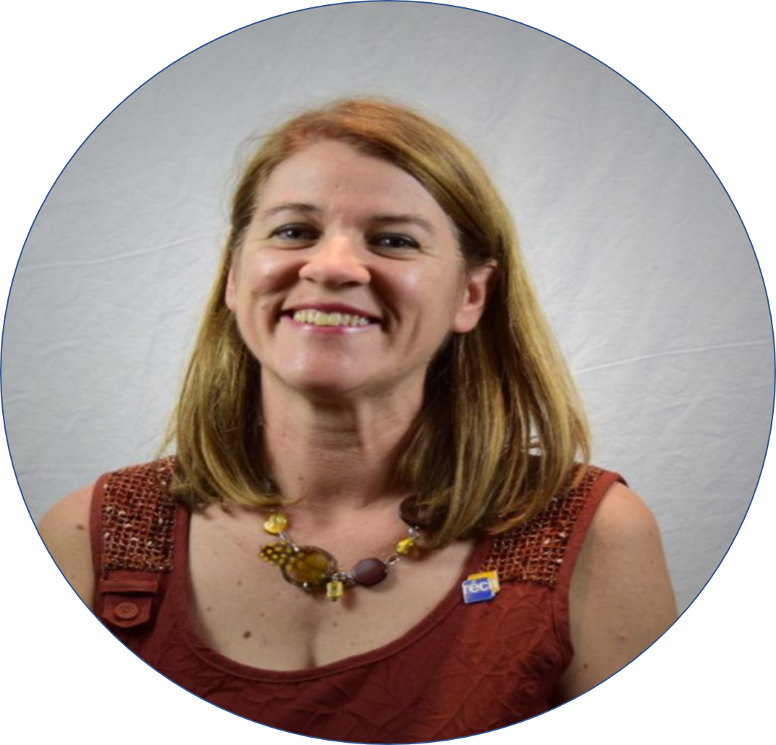
Initiation à Scratch en ST
Sonya Fiset, RÉCIT MST
Ces formations du RÉCIT sont mises à disposition, sauf exception, selon les termes de la licence Licence Creative Commons Attribution - Pas d’Utilisation Commerciale - Partage dans les Mêmes Conditions 4.0 International.
Notes:
Lien du site du RÉCIT MST : https://recitmst.qc.ca/

Slide 3
Plan de la rencontre
Bienvenue!
Qui êtes-vous?
L’interface de Scratch
Explorons des exemples en science et technologie
Comment l’utiliser pour travailler à distance?
Ressources supplémentaires
Badges

Slide 4

Qui êtes-vous?
Nom, rôle, CSS, primaire/secondaire
(clavardage)
Notes:
Capture d’écran pour la liste pour la liste des P

Slide 5
Connaissez-vous Scratch?
Je l’utilise déjà avec mes élèves.
J’ai déjà vu des collègues ou des élèves l’utiliser.
Ça m’intrigue… mais j’ai pas encore osé!
Qui est Scratch?

Slide 6
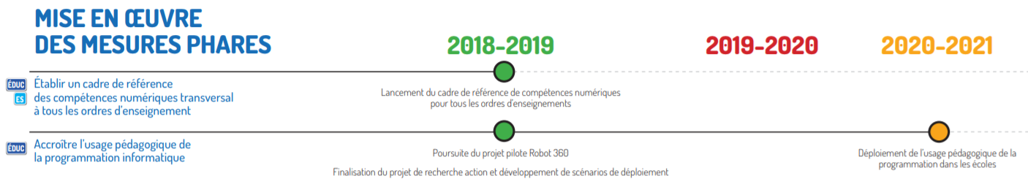


Enseigner la programmation… Pourquoi?
PAN: Plan d’action numérique du MEES
(Orientation 1, mesure 02, pages 27-28)
Extrait du tableau synoptique du PAN, p.2

Slide 7
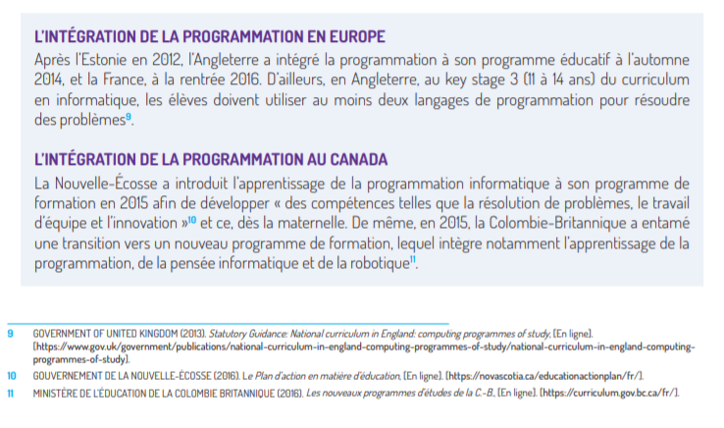
Enseigner la programmation… Pourquoi?
Extrait du PAN, p.28

Slide 8
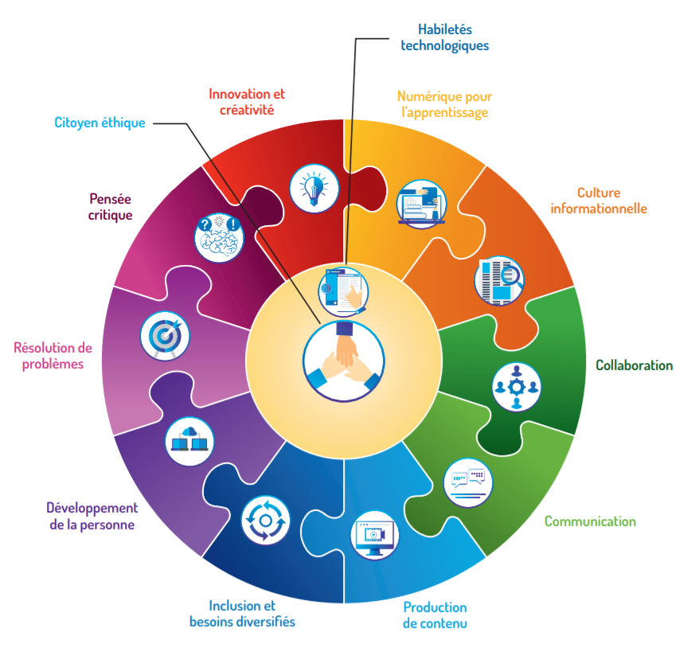
Pourquoi ?
Cadre de référence de la compétence numérique
Source : MEES - Avril 2019
12 dimensions
version interactive
Continuum de développement de la compétence numérique
Source : MEES -
Janvier 2020

Slide 9
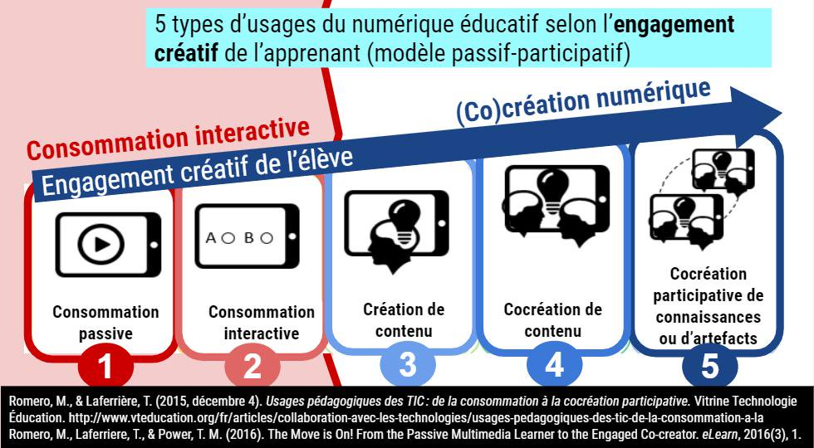
L’engagement de l’élève

Slide 10
Des outils pour s’initier à la programmation
Jeux Blockly : http://recitmst.qc.ca/blockly/
Sans connexion, base de la programmation, pas à pas.
Code.org : http://code.org
Compte d’enseignant, on suit les élèves dans leurs défis.
Scratch : https://scratch.mit.edu/
Prêt à programmer...
Notes:
https://scratch.mit.edu/

Slide 11
Des outils pour s’initier à la programmation
Jeux Blockly : http://recitmst.qc.ca/blockly/
Sans connexion
Sans installation
Base de programmation par blocs
Évolutif
Addictif ;-)
Notes:
http://recitmst.qc.ca/blockly/

Slide 12
Des outils pour s’initier à la programmation
2. Code.org : http://code.org
Compte enseignant
Suivi des élèves
Tous âges
Ludique (thèmes)
Tutoriel

Slide 13
À vos claviers!
www.scratch.mit.edu
«Rejoindre Scratch» en haut à droite et suivre les indications pour se créer un compte.
3. «Créer» en haut à gauche
4. Si vous avez un compte, remplacer «Untitled» par le titre de votre choix
*Astuce : avoir même titre pour un programme et on ajoute les initiales de l’élève.
Notes:
www.scratch.mit.edu

Slide 14
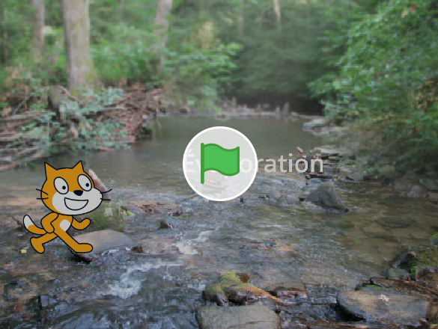
Défi 1
Le cycle de l’eau, format présentation
évaporation
0-Choisir un bloc «Événement»
1-Choisir un lutin (Sprite)
2-Choix d’un arrière-plan
3-Écrire des informations bloc «Apparence»
4-Images libres de droit dans Google ou Pixabay
5-Bloc «Contrôle» temps pour synchroniser le Sprite
6-Montrer ou cacher le Sprite
7-Modifier l’arrière-plan et le faire apparaître
Notes:
Programme évaporation : https://scratch.mit.edu/projects/434625347
Trouver des images libres de droit : https://pixabay.com/fr/

Slide 15
Défi 2
Le cycle de l’eau, présentation avec narration
condensation
0-REMIX : https://scratch.mit.edu/projects/434637865
1-Choisir un lutin (Sprite)
2-Choix d’un arrière-plan
3-Déplacement possible «Mouvement»
4-Écrire une information bloc «Apparence»
6-Narration possible bloc «Son »
7-Modifier l’arrière-plan
Créativité et exploration!
Notes:
Programme à remixer : https://scratch.mit.edu/projects/434637865

Slide 16
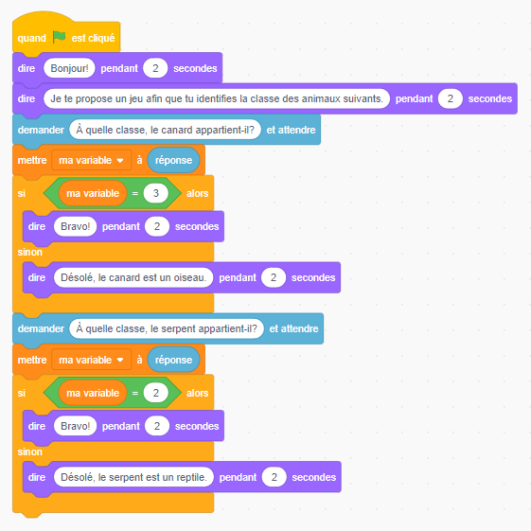
Défi 3
Classe des animaux, format jeu
0-Arrière-plan
1-Bloc «Événements»
2-Bloc «Apparence» intention
3-Bloc «Capteurs» poser une question
4-Définir les «variables»
5-Associer réponse «Capteurs »=«Variables»
6-Bloc «Contrôle» SI ALORS, SINON
7-Insérer bloc «Opérateurs» d’égalité
8-Bloc «Apparence» si oui ou sinon
Créativité et exploration!
Notes:
Format jeu, classe des animaux : https://scratch.mit.edu/projects/434651166

Slide 17
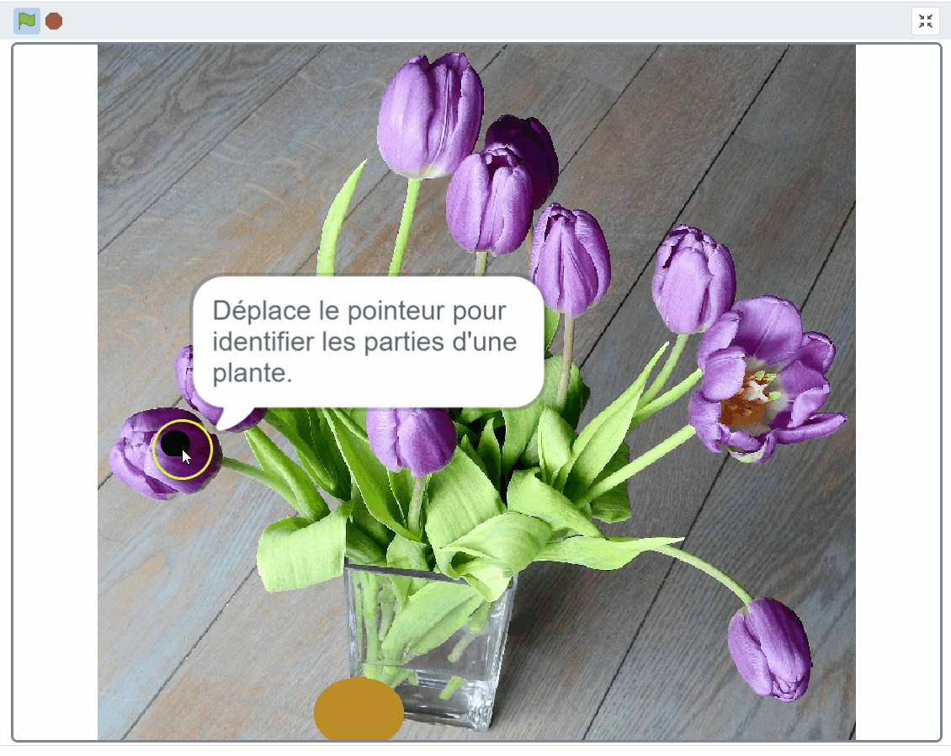
Défi 4
Les parties d’une plante, format bulle pour afficher
Notes:
Programme : https://scratch.mit.edu/projects/434660299

Slide 18
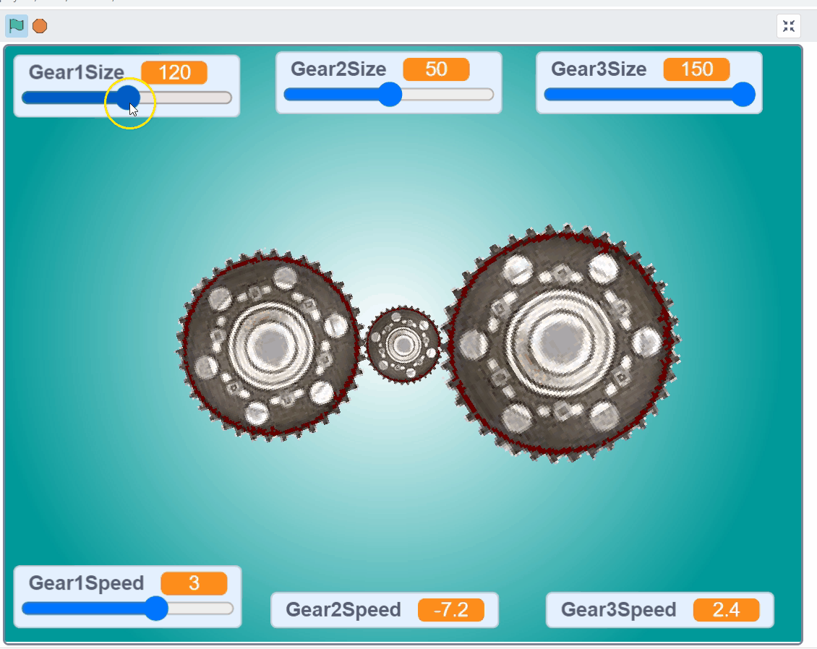
Défi 5
Engrenages, simulateur
Notes:
Programme simulateur engrenages : https://scratch.mit.edu/projects/25898/

Slide 19
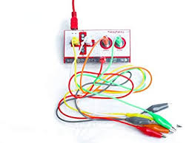
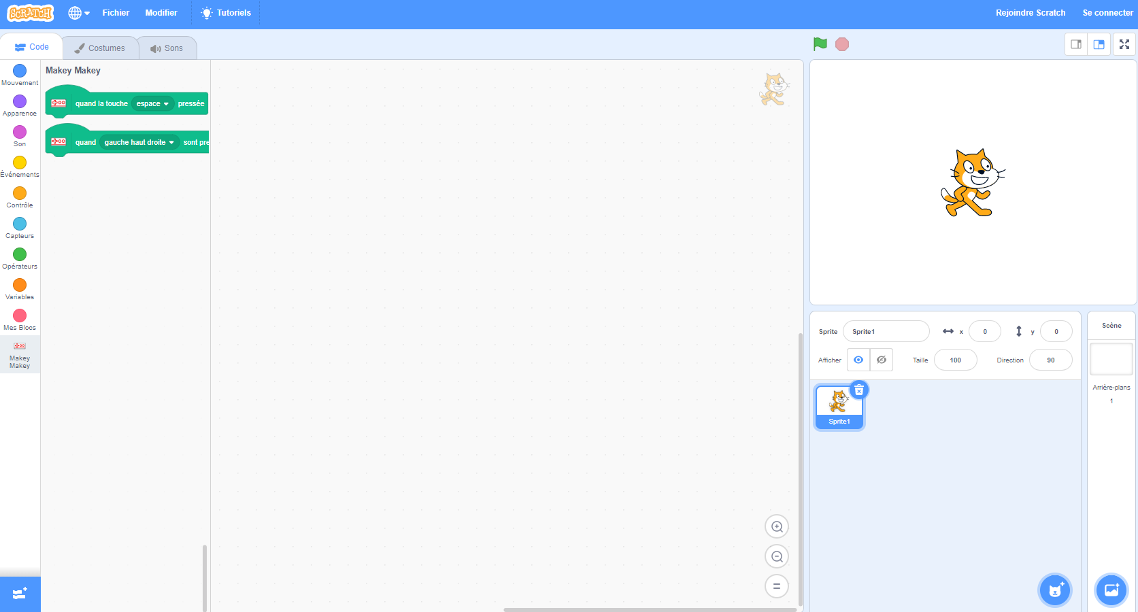

-Programmation avec Scratch en ajoutant l’extension
-Ressources
-Avantages :
peu coûteux et créatif
Défi 6
Makey Makey

Slide 20
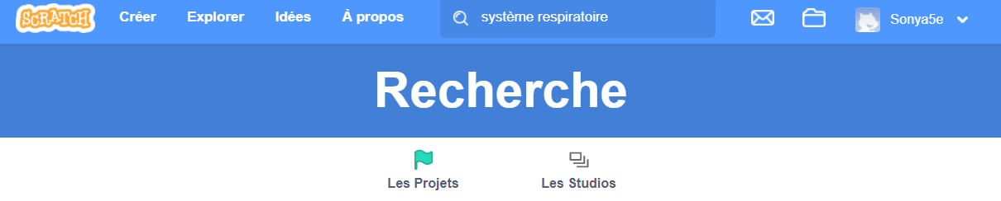
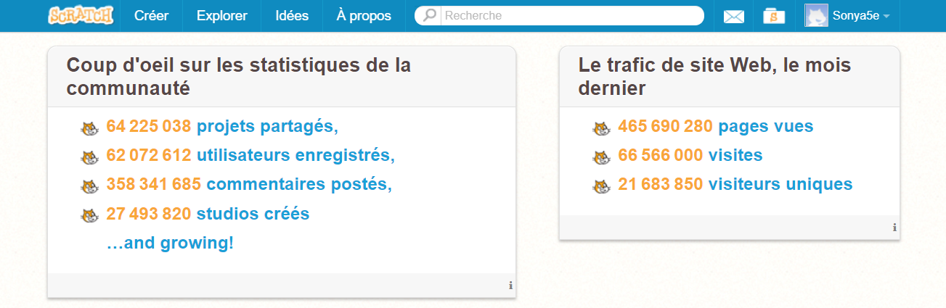
Recherche par mot-clé

Slide 21
Partager ou
enseigner à distance
Utilisation d’un environnement numérique d’apprentissage (ENA) ;
Utilisation d’un formulaire pour consigner les programmes réalisés par les élèves ;
-Copie formulaire Google ;
-Copie formulaire Microsoft ;
Notes:
Formulaire Google : https://docs.google.com/forms/d/1ejCYLetBGifetvaMegpR26DyvBBxdlqOOpQejDtcyRk/copy
Formulaire Office 365 : https://forms.office.com/Pages/ShareFormPage.aspx?id=EF61Z5BlXEaXCQTxot_EPGUpWRFJktxEiclxsdXYqidUQzEzSEE1MjlFUkIzWVZPMjJHWjlGV1hBNC4u&sharetoken=HvkamXa58b85xI9BoaGE

Slide 22

Ressources :
Padlet ressources par disciplines Scratch
Autoformation sur Campus RÉCIT
Scratch pour tous
Autoformation MST à distance, section des applications
Autoformation sur Campus RÉCIT
Scratch en mathématique
Notes:
Padlet par disciplines : https://padlet.com/sonya_fiset/kml29hq5sgsx
Autoformation sur Campus RÉCIT Scratch https://campus.recit.qc.ca/math%c3%a9matique-science-et-technologie/scratchpremierspas
Autoformation MST à distance, section des applications : https://campus.recit.qc.ca/math%c3%a9matique-science-et-technologie/mstdistance101
Autoformation sur Campus RÉCIT Scratch en mathématique : https://campus.recit.qc.ca/math%c3%a9matique-science-et-technologie/scratchmathematique1

Slide 23
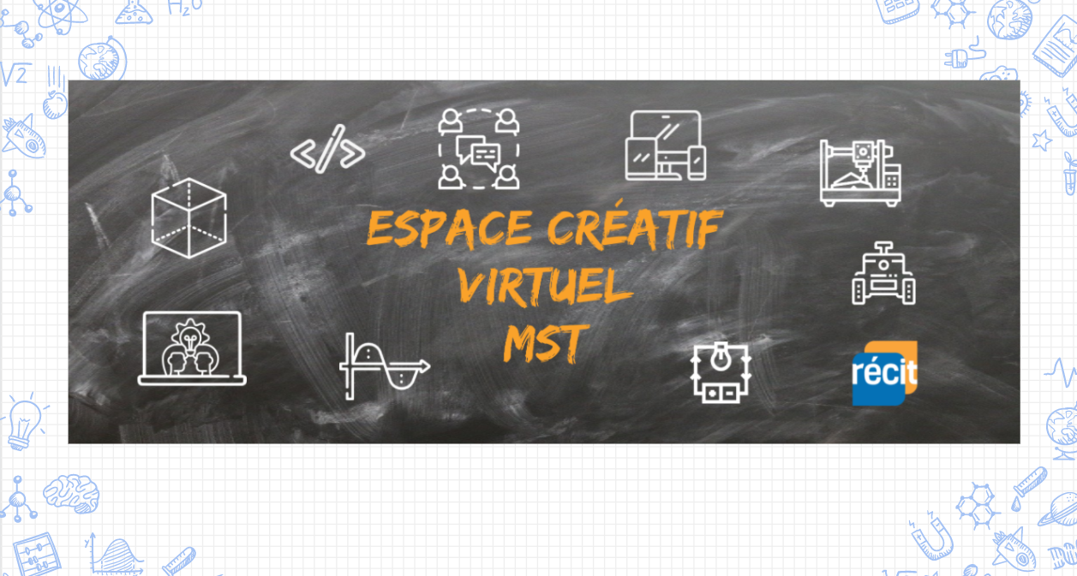
L’équipe du RÉCIT MST est disponible
les mercredis matins
de 9 h à 11 h 30.
Place your screenshot here
Lien vers notre salle de vidéoconférence :
https://zoom.us/j/93849137106
Notes:
Salle de vidéoconférence : https://zoom.us/j/93849137106

Slide 24
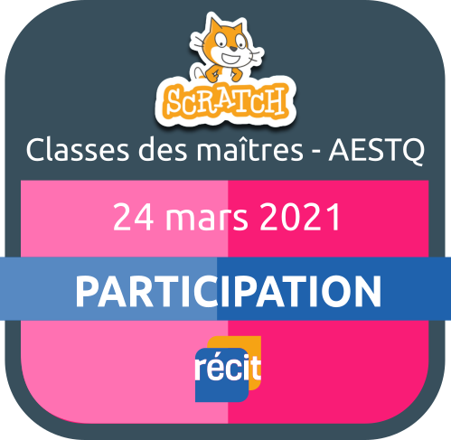
Obtenez votre
badge de participation
Suivre les instructions dans la section
Badge de participation
Notes:
Lien pour obtenir le badge de participation : https://campus.recit.qc.ca/enrol/index.php?id=284

Slide 25

MERCI !
Questions?
Sonya.Fiset@recitmst.qc.ca
equipe@recitmst.qc.ca
Page Facebook
Twitter
Chaîne YouTube
Ces formations du RÉCIT sont mises à disposition, sauf exception, selon les termes de la licence Licence Creative Commons Attribution - Pas d’Utilisation Commerciale - Partage dans les Mêmes Conditions 4.0 International.
Notes:
Me joindre sonya.fiset@recitmst.qc.ca
Message à l’équipe : equipe@recitmst.qc.ca
Page Facebook : https://www.facebook.com/RECITMST2020/
Twitter : https://twitter.com/recitmst
Chaîne YouTube : https://www.youtube.com/channel/UC7IcadI_rZFwso9N81PYqFg

